Slide 1
Биография А.А. Блока

Slide 2
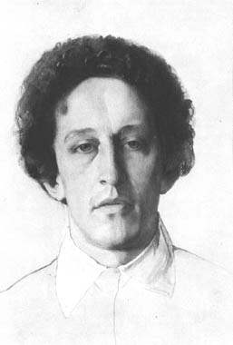
Родился 16 (28) ноября 1880 года. По происхождению, семейным и родственным связям, дружеским отношениям поэт, принадлежал к кругу старой русской интеллигенции, из поколения в поколения служившей науке и литературе. Единственный ребёнок третьей дочери ректора Санкт-Петербургского университета Андрея Бекетова, Александры Андреевны. Мать поэта вскоре после рождения сына из-за невыносимого отношения мужа, варшавского юриста немецкого происхождения Александра Львовича Блока, (1852—1909) ушла от него. В 1889 году мать Блока вторично вышла замуж за гвардейского офицера.

Slide 3
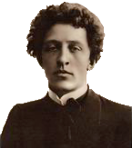
Девятилетний Блок поселился с матерью и отчимом в Гpенадаpских казармах, расположенных на окраине Петербурга, на берегу Большой Невки. Тогда же Блока и отдали в гимназию. В 1897 году, очутившись с матерью за границей, в немецком курортном городке Бад Наугейме, Блок пережил первую, но очень сильную юношескую влюблённость. Она оставила глубокий след в его поэзии. В 1898 году гимназия была окончена, и Блок «довольно безотчетно» поступил на юридический факультет петербургского университета.

Slide 4
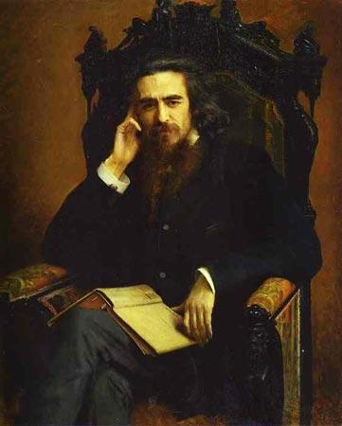
Через три года, убедившись, что совершенно чужд юридической науке, он перевелся на славяно-pусское отделение истоpико-филологического факультета, которое окончил в 1906 году. Двоюродный брат поэта и впоследствии священника Сергея Михайловича Соловьёва (Младшего), ставшего одним из самых близких друзей молодого Блока. Родственные и дружеские связи с семьёй философа Владимира Соловьёва оказали влияние на его творчество.
Владимир Соловьёв

Slide 5
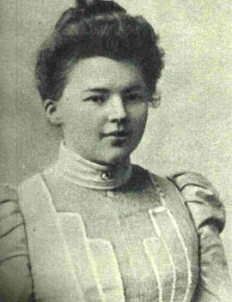
Первые стихи Блок написал в пять лет. С детства Александр Блок каждое лето проводил в подмосковном имении деда Шахматово. В 8 км находилось имение друга Бекетова, великого русского химика Дмитрия Менделеева Боблово.
В 1903 году Блок женился на Любови Менделеевой, дочери Д. И. Менделеева, героине его первой книги стихов «Стихи о Прекрасной Даме». Они были, как принц и принцесса, но, увы, Александр Блок не был постоянен в своих амурных делах и периодически влюблялся в светских львиц: одно время это была актриса Наталья Николаевна Волохова, потом — оперная певица Андреева-Дельмас. Любовь Дмитреевна хотела подать на развод, но Александр Блок был против. Впрочем, после первой мировой войны он успокоился и прожил последние годы с Любовью Дмитриевной верным мужем

Slide 6

Февральскую и Октябрьскую революции Блок встретил со смешанными чувствами. Он отказался от эмиграции, считая, что должен быть с Россией в трудное время. В начале мая 1917 года был принят на работу в «Чрезвычайную следственную комиссию для расследования противозаконных по должности действий бывших министров, главноуправляющих и прочих высших должностных лиц как гражданских, так и военных и морских ведомств» в должности редактора. В августе Блок начал трудиться над рукописью, которую он рассматривал как часть будущего отчёта Чрезвычайной следственной комиссии и которая была опубликована в журнале «Былое» (№ 15, 1919 г.), и в виде книжки под названием «Последние дни»

Slide 7
Белоруссия
Поэт побывал в августе 1916 года, когда по территории Белоруссии катилась война с "германцами". Полесские дороги поэта - от Парахонска до Лунинца, далее до деревушки Колбы Пинского района. По пути на Пинщину он останавливался в Могилеве и Гомеле, осматривал достопримечательности, в особенности дворец Румянцевых—Паскевичей.
Запись в дневнике поэта: "Тема для фантастического рассказа: "Три часа в Могилеве на Днепре". Высокий берег, белые церкви над месяцем и быстрые сумерки". Видимо, рассказ о Могилеве Блок написал, но не успел опубликовать. Вместе с другими рукописями он был уничтожен в усадьбе Шахматово во время пожара в 1921 году. [3]

Slide 8

Творчество
Начинал Блок в духе символизма («Стихи о Прекрасной Даме», 1904, ощущение кризиса которого провозгласил в драме «Балаганчик» (1906). Лирика Блока, по своей «стихийности» близкая музыке, формировалась под воздействием романса. Через углубление социальных тенденций (цикл «Город», 1904—1908), религиозного интереса (цикл «Снежная маска», Изд. «Оры», С.-Петербург 1907), осмысление «страшного мира» (одноименный цикл 1908—1916), осознание трагедии современного человека (пьеса «Роза и крест», 1912—1913) пришёл к идее неизбежности «возмездия» (одноименный цикл 1907-13; цикл «Ямбы», 1907—1914; поэма «Возмездие», 1910—1921). Главные темы поэзии нашли разрешение в цикле «Родина» (1907-16). Октябрьскую революцию пытался осмыслить в поэме «Двенадцать» (1918), публицистике. Переосмысление революционных событий и судьбы России сопровождалось глубоким творческим кризисом и депрессией.

Slide 9
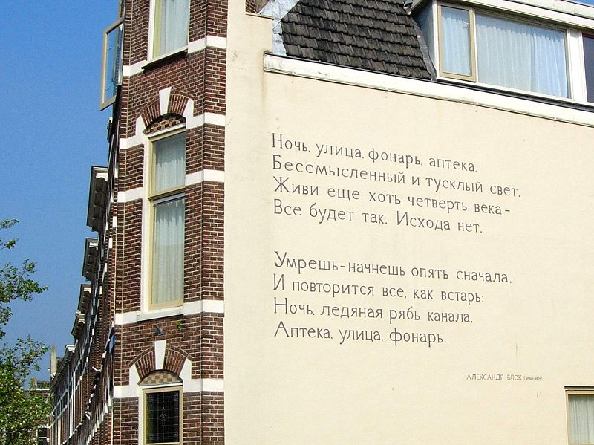
Ночь, улица, фонарь, аптека,
Бессмысленный и тусклый свет.
Живи еще хоть четверть века -
Все будет так. Исхода нет.
Умрешь - начнешь опять сначала
И повторится все, как встарь:
Ночь, ледяная рябь канала,
Аптека, улица, фонарь.
Александр Блок

